Slide 1

Система классификации объектов по критериям
Доклад подготовил: студент ИГЭУ, гр. 2-41М Мельников И.А.

Slide 2

Сфера применения
Облегчить работу управленческого состава при выполнении рутинных задач.
Сбор и обработка статистики разных типов из баз данных.
И другие

Slide 3
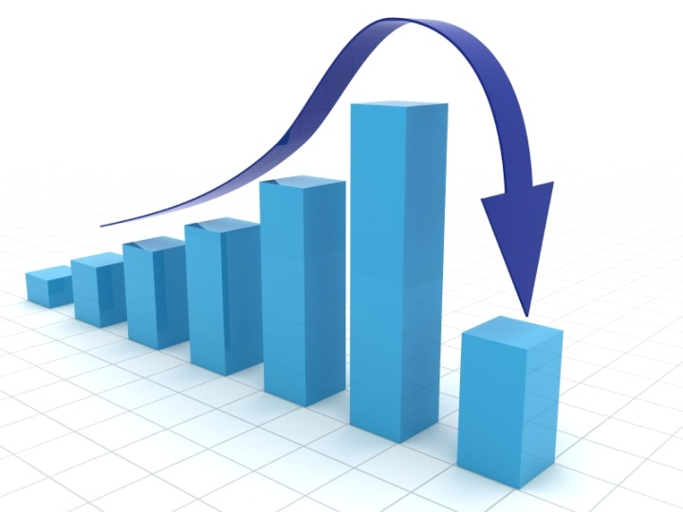
Экономическая эффективность
Система позволит сократить затраты человеко-рабочих часов, что позволит перенаправить освободившиеся человеческие ресурсы на другие важные задачи. Что соответственно увеличит производительность труда работников.

Slide 4
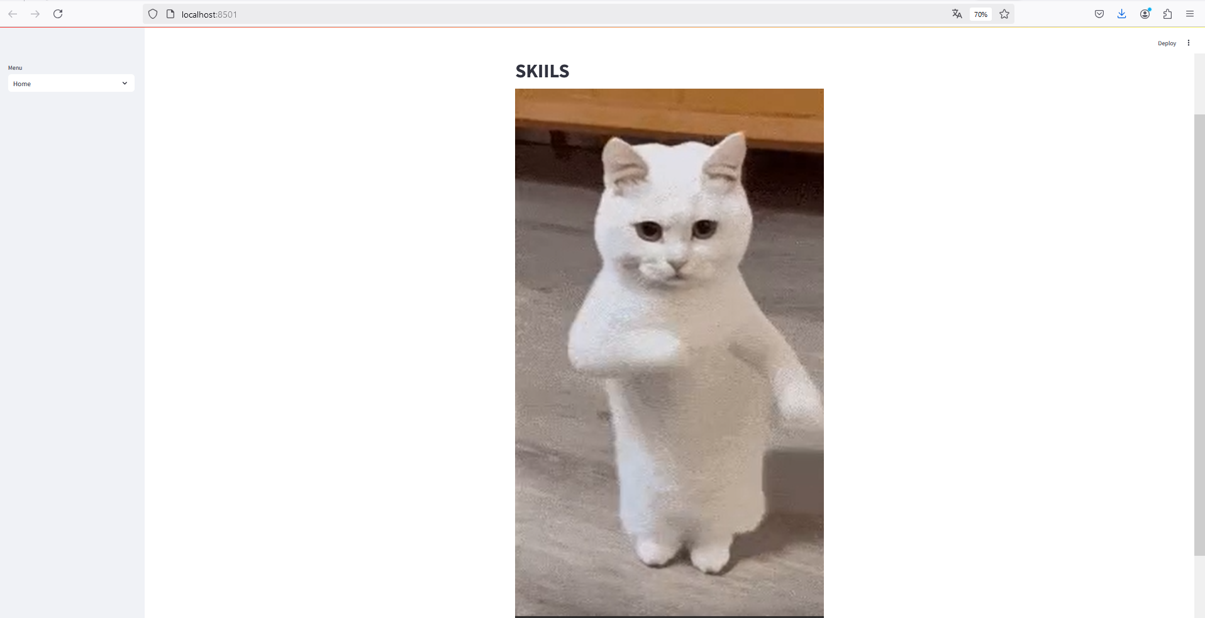

Внешний вид системы
Система разрабатывается на fastapi и на streamlit. Управление приложением осуществляется в браузере, что позволит оформить внешний вид приложения, как пожелает заказчик.

Slide 5
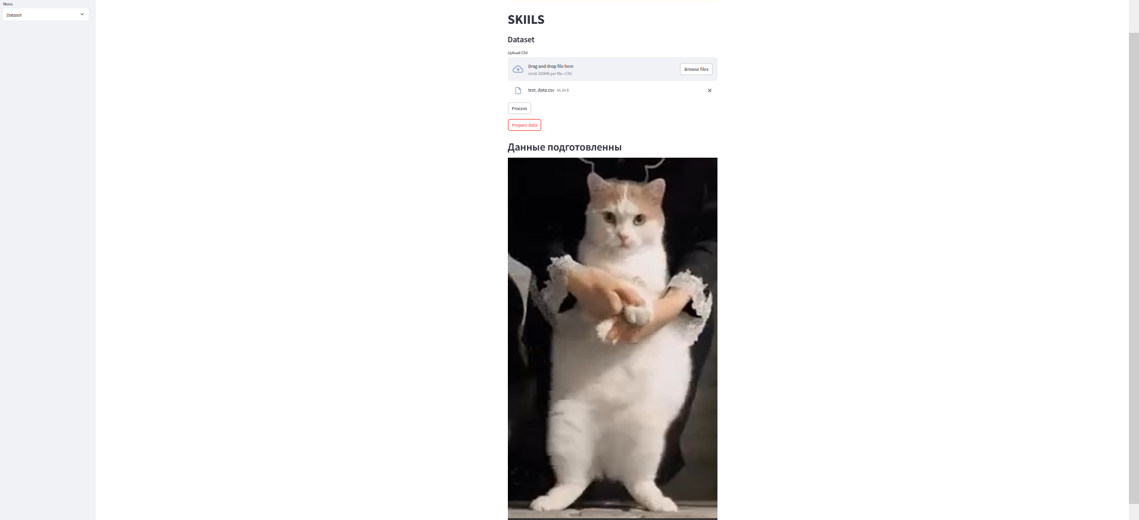

Обработка данных
Система позволяет загружать данные на сервер после чего предобработать данные для их последующий работы с моделями

Slide 6
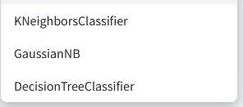
Используемые модели
На данном этапе в системы были встроены следующие модели: KNN, Гаусса и Дерево решений. Данный список моделей в последующем можно расширить. Результат работы моделей можно сохранить в любом подходящем формате и использовать для аналитики.

Slide 7
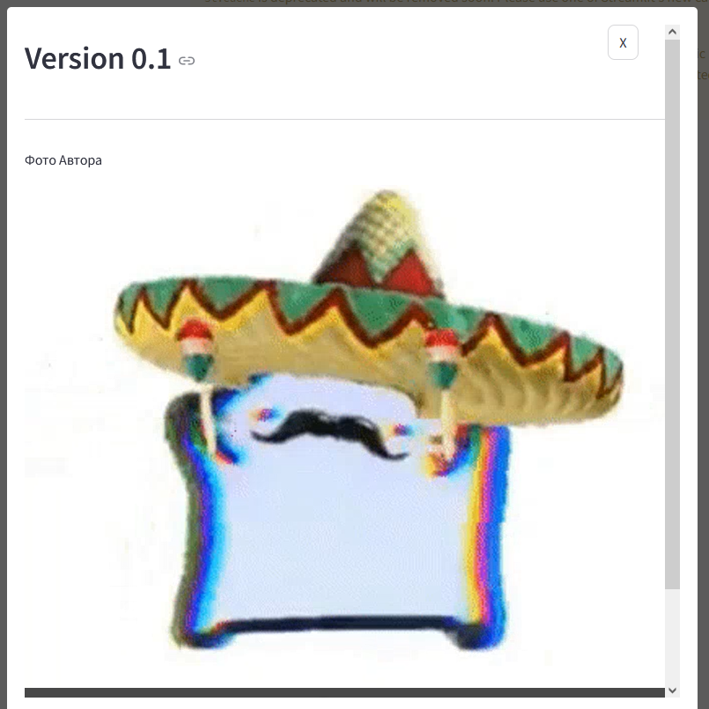

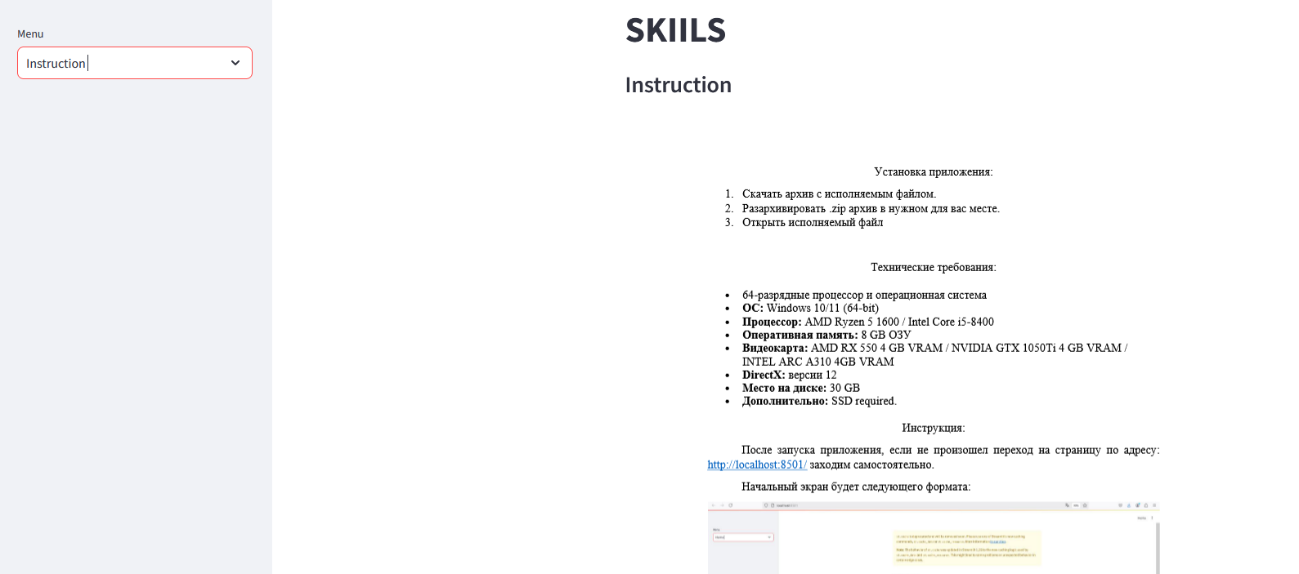
Дополнительный функционал
Также система хранит в себе инструкцию и версию текущего приложение

Slide 8
Спасибо за внимание

